Slide 1


1
КОМПЛЕКСНЫЙ КОНТРОЛЬ И САМОКОНТРОЛЬ НА ЗАНЯТИЯХ АФК.
ПЕДАГОГИЧЕСКИЙ КОНТРОЛЬ
МЕТОДИЧЕСКИЕ РЕКОМЕНДАЦИИ ДЛЯ ТРЕНЕРОВ
Бурцева Евгения Валентиновна
кандидат педагогических наук, доцент

Slide 2
3
содержание
Виды диагностики, ее цели и задачи
Направления педагогического контроля
Виды педагогического контроля
Средства и методы контроля на занятиях
Самоконтроль (цели, задачи, методы)
Дневник самоконтроля

Slide 3
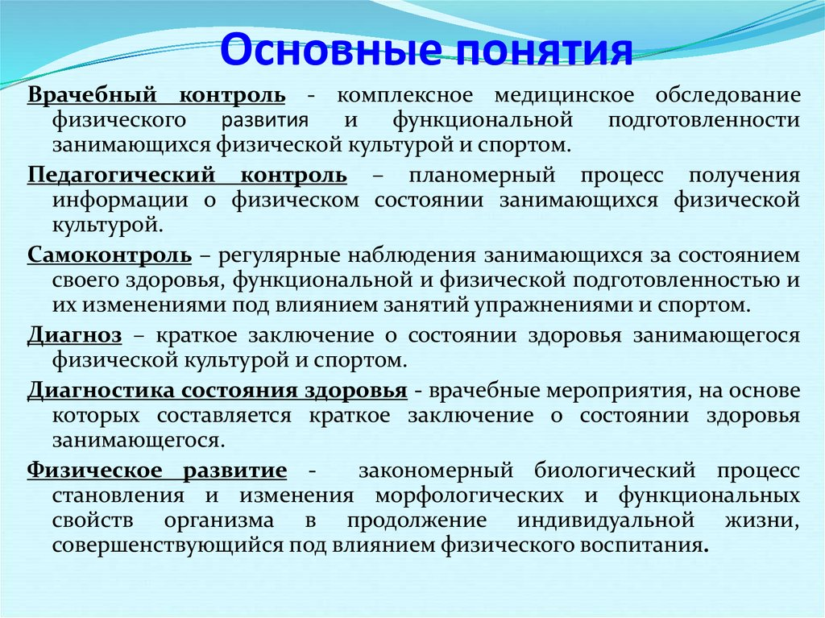
4
Основные понятия

Slide 4
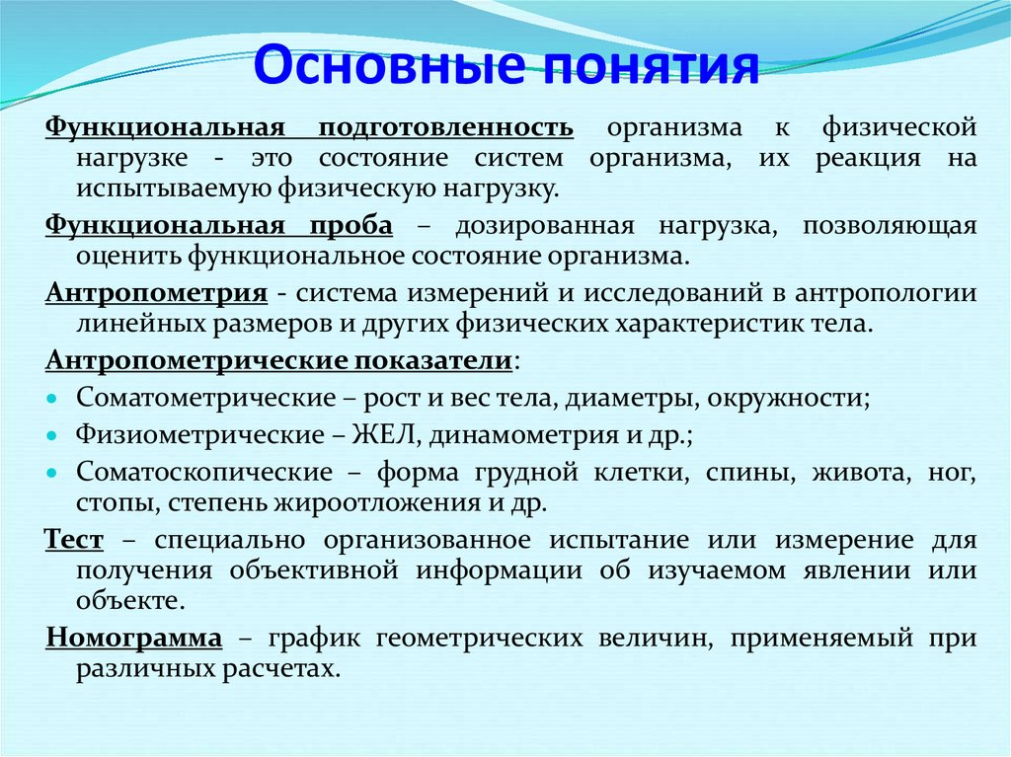
5
Основные понятия

Slide 5


6
КОНТРОЛЬ В АФК
Контроль в адаптивной физической культуре является разновидностью деятельности специалиста и необходимым составным элементом целесообразного построения процесса обучения и воспитания занимающихся, управления его результативностью.

Slide 6
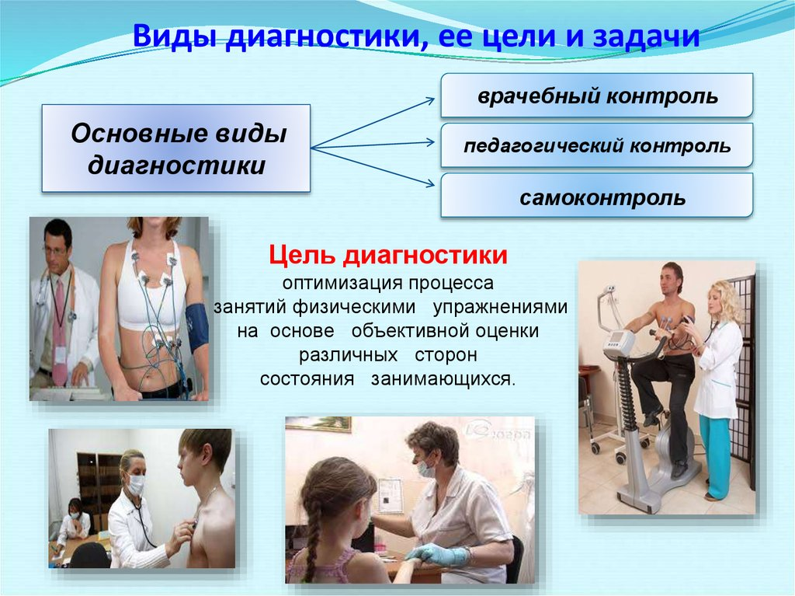
7
ВИДЫ ДИАГНОСТИКИ

Slide 7
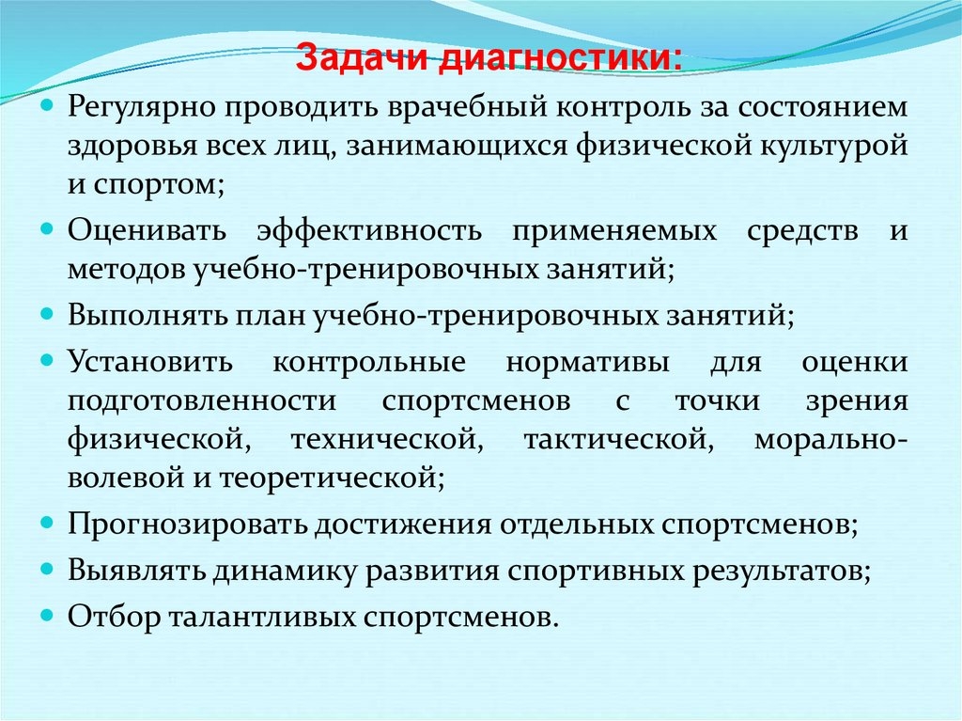
8
ЗАДАЧИ ДИАГНОСТИКИ

Slide 8

9

Slide 9
10
СУЩНОСТЬ КОНТРОЛЯ В АДАПТИВНОМ ФИЗИЧЕСКОМ ВОСПИТАНИИ
определение эффекта педагогических воздействий, т.е. сравнение запланированного и реально достигнутого
внесение регулярной коррекции в план и процесс его реализации в случае наличия несоответствия

Slide 10
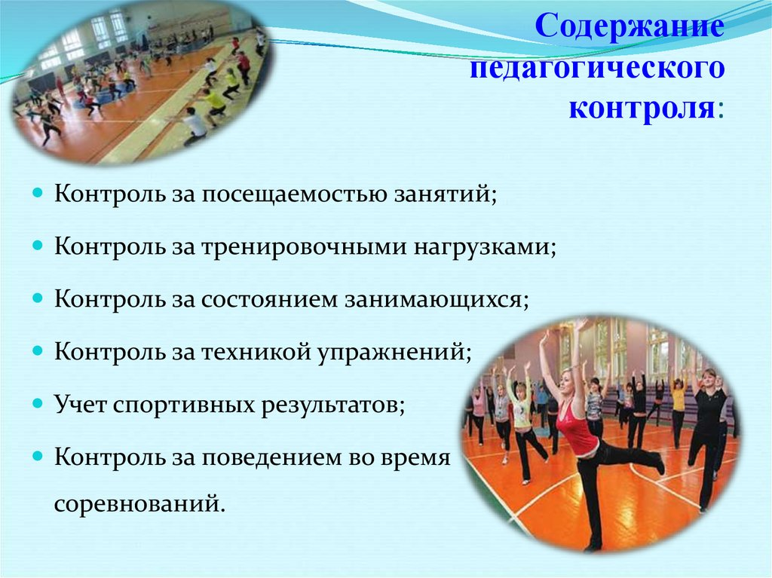
11

Slide 11
12
ВИДЫ ПЕДАГОГИЧЕСКОГО КОНТРОЛЯ
ПРЕДВАРИТЕЛЬНЫЙ
Проводится в начале учебных занятий
С целью изучения состава занимающихся (изучение состояния здоровья, физической и психологической подготовленности, готовности к занятиям)
ОПЕРАТИВНЫЙ
Предназначен для определения срочного тренировочного эффекта в рамках одного учебного занятия с целью чередования нагрузки и отдыха и регуляции динамики нагрузки
Контроль осуществляется по таким показателям как частота дыхания, ЧСС, работоспособность, субъективная оценка самочувствия)
ТЕКУЩИЙ
ЭТАПНЫЙ
ИТОГОВЫЙ
Проводится для определения реакции организма на нагрузку после занятия.
С его помощью определяют время восстановления работоспособности после различных физических нагрузок (по величине, направленности). Данные этого контроля позволяют планировать содержание ближайших занятий и величины физических нагрузок.
Служит для получения информации о суммарном тренировочном эффекте, полученном на протяжении четверти или серии занятий. С его помощью определяют правильность выбора и применения средств, методов, дозирования физической нагрузки
Проводится в конце учебного года для определения успешности выполнения годового плана-графика учебного процесса, степени решения поставленных задач, положительных и отрицательных сторон ФВ на основании данных об уровне физической подготовленности, изменении психофизиологических показателей, уровень результатов)

Slide 12
13
МЕТОДЫ ПЕДАГОГИЧЕСКОГО КОНТРОЛЯ
Анкетирование занимающихся и преподавателей
Анализ рабочей документации учебного и тренировочного процессов (планы-конспекты, рабочий учебный план, план-график)
Педагогические наблюдения во время занятий, регистрация изменения функциональных показателей
Тестирование различных сторон подготовленности (физическая, техническая, тактическая, психологическая)
Обоснованное прогнозирование работоспособности (на основании функциональные показателей, уровня физической подготовленности)

Slide 13
14
СПЕЦИАЛЬНЫЕ ЗАДАЧИ
Коррекция и развитие координационных способностей:
• ориентировки в пространстве;
• дифференцировки усилий, времени и пространства;
• расслабления;
• быстроты реагирования на изменяющиеся условия;
• статического и динамического равновесия;
• ритмичности движений;
• точности мелких движений кисти и пальцев.

Slide 14
15
СПЕЦИАЛЬНЫЕ ЗАДАЧИ
Коррекция и развитие физической подготовленности:
• развитие мышечной силы, элементарных форм скоростных способностей, выносливости, подвижности в суставах.
Коррекция и профилактика соматических нарушений:
• формирование и коррекция осанки;
• профилактика и коррекция плоскостопия;
• коррекция массы тела;
• коррекция речевого дыхания;
• укрепление сердечно-сосудистой и дыхательной систем

Slide 15
16
СПЕЦИАЛЬНЫЕ ЗАДАЧИ
Коррекция и развитие психических и сенсорно-перцептивных способностей:
• развитие зрительно-предметного, зрительно-пространственного и слухового восприятия;
• дифференцировка зрительных и слуховых сигналов по силе, расстоянию, направлению;
• развитие зрительной и слуховой памяти;
• развитие зрительного и слухового внимания;
• дифференцировка зрительных, слуховых, тактильных ощущений;
• развитие воображения;
• коррекция и развитие эмоционально-волевой сферы.
Развитие познавательной деятельности

Slide 16

17
НОРМАТИВЫ ВФСК ГТО (для особой категории граждан)
сайт
https://www.gto.ru/norms#tab_special_group
кол-во ступеней
11 (от 6 до 70 лет и старше)
раздел
для особой категории граждан
(Испытания (тесты) по выбору для лиц с интеллектуальными нарушениями)

Slide 17
18
Тесты для оценки физической подготовленности
Двигательные способности | Тесты ВФСК ГТО | Тесты Fit-5 программа Специальной Олимпиады
Скоростные | Бег на 30 м (или 60 м) | Ходьба, бег, катание на роликах на 200 м,
Скоростно-силовые | Прыжок в длину с разбега (или прыжок в длину с места, метание мяча, поднимание туловища из положения лежа на спине) | Прыжок в длину с места
Выносливость (общая) | Бег на 2000 м (или бег на лыжах ,кросс, плавание) | Гребля, ходьба, бег
Скоростно-силовая выносливость (специальная) | Подтягивание из виса на высокой перекладине (сгибание и разгибание рук в упоре лежа на полу) | Сгибание и разгибание рук в упоре от стены (или с колен) Скручивания до отказа Прыжки ноги вместе-ноги врозь за 1 минуту Приседания до отказа
Гибкость | Наклон вперед из положения сидя на полу | Наклон вперед из положения сидя на полу
Координационные способности | Метание теннисного мяча в цель | Кол-во шагов по линии в ряд (пятка к носку), обегание конусов за 30 секунд

Slide 18
19
Показатели, используемые в оперативном контроле
Группа показателей | Единичные показатели
Оперативный контроль | Текущая ЧСС, скорость восстановления ЧСС, пульсовая стоимость метра дистанции, концентрация лактата, моторная плотность частей занятия
Обследование результатов спортивной деятельности | Объем технико-тактических действий, динамика результативности
Текущее обследование | Самооценка, тревожность, уверенность, мотивация, САН, сбалансированность, цветовой тест Люшера (цветовое предпочтение отражает направленность человека на активность или отдых, что обусловлено его актуальными потребностями и функциональным состоянием)
 | Реакция на время ,реакция на движущийся объект, показатели психомоторной регуляции движений ,теппинг-тест, кистевая динамометрия, ПЗМР, СЗМР (программа НС-ПСИХОТЕСТ СПОРТ https://neurosoft.com/files/catalog/catalog/162/ru/brochure/Psyhotest-RU-to-read.pdf)

Slide 19

20
ПРОГРАММА НС-ПСИХОТЕСТ
(программа НС-ПСИХОТЕСТ СПОРТ https://neurosoft.com/files/catalog/catalog/162/ru/brochure/Psyhotest-RU-to-read.pdf

Slide 20
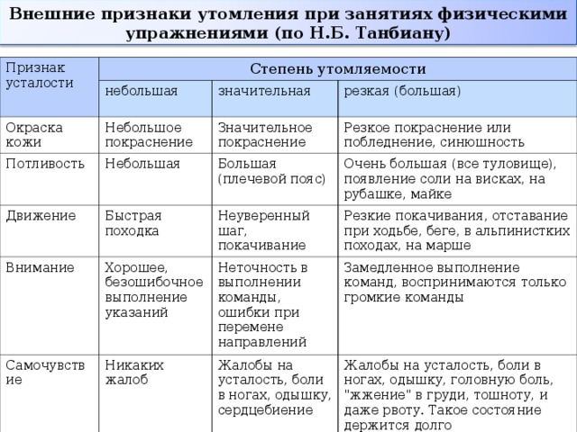
21
ПРИЗНАКИ УТОМЛЕНИЯ

Slide 21

22

Slide 22
23
ЗАДАЧИ САМОКОНТРОЛЯ
задачи
Расширение знаний о физическом развитии
Приобретение навыком оценивания своего психофизического состояния
Определение уровня физической и функциональной подготовленности с целью коррекции нагрузки

Slide 23
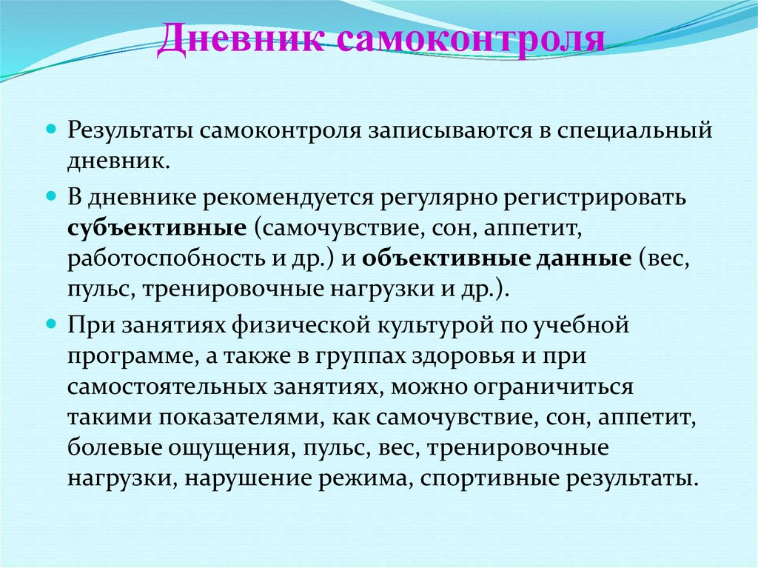
24
Основные понятия

Slide 24
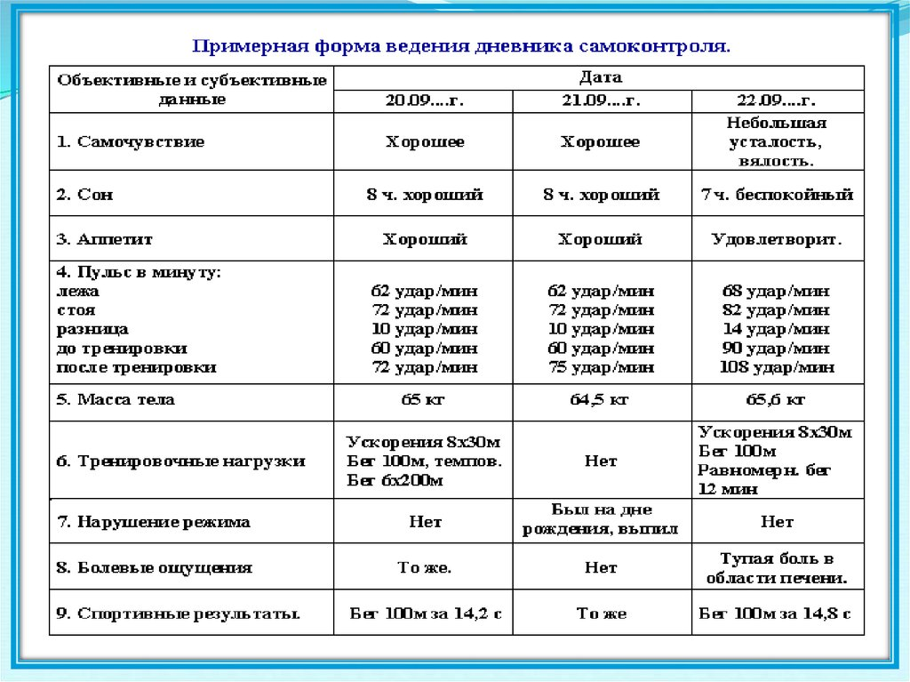
25
ДНЕВНИК САМОКОНТРОЛЯ

Slide 25
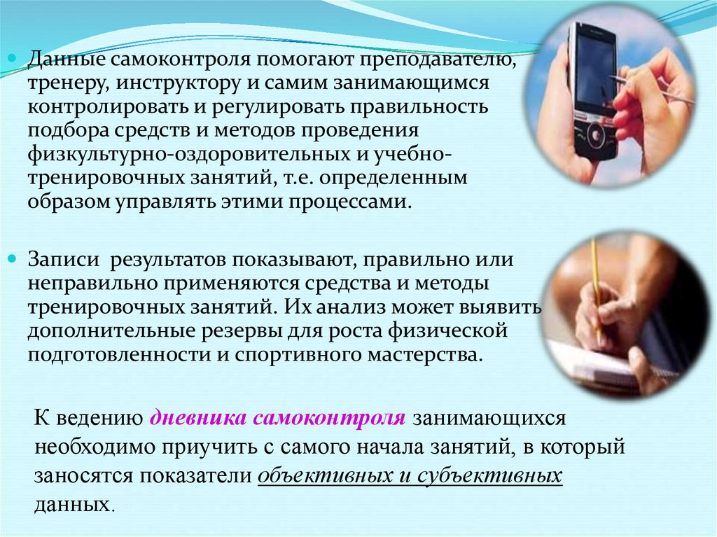
26
Основные понятия

Slide 26
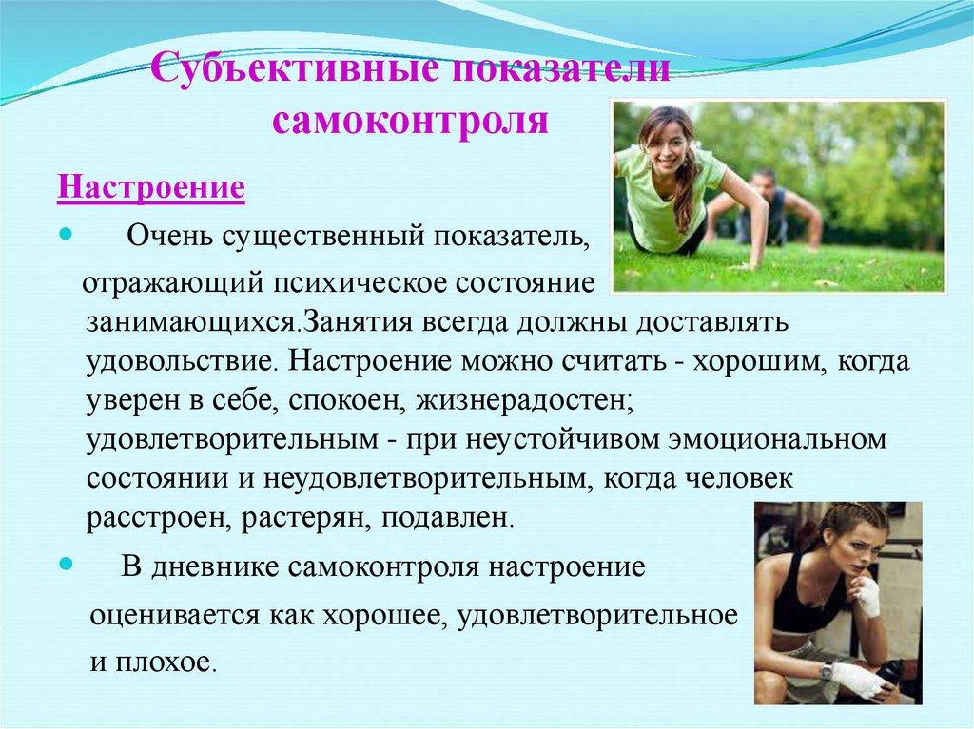
27
Основные понятия

Slide 27
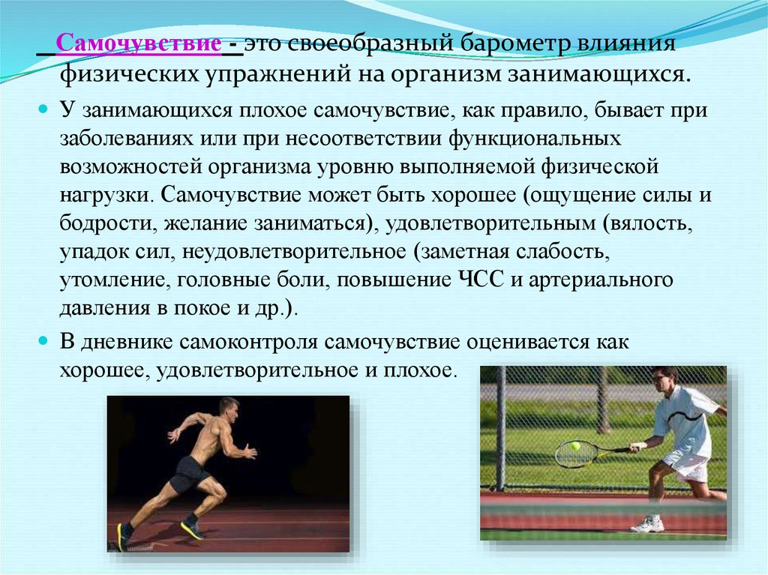
28
Основные понятия

Slide 28
29
ОПРОСНИК САН
ИНТЕРПРЕТАЦИЯ РЕЗУЛЬТАТОВ
Вопросы на самочувствие – 1, 2, 7, 8, 13, 14, 19, 20, 25, 26.
Вопросы на активность – 3, 4, 9, 10, 15, 16, 21, 22, 27, 28.
Вопросы на настроение – 5, 6, 11, 12, 17, 18, 23, 24, 29, 30.
При обработке оценки респондентов перекодируются следующим образом: индекс 3, соответствующий неудовлетворительному самочувствию, низкой активности и плохому настроению, принимается за 1 балл; следующий за ним индекс 2 – за 2; индекс 1 – за 3 балла и так до индекса 3 с противоположной стороны шкалы, который соответственно принимается за 7 баллов (внимание: полюса шкалы постоянно меняются).
Опросник САН
https://psytests.org/psystate/san.html

Slide 29
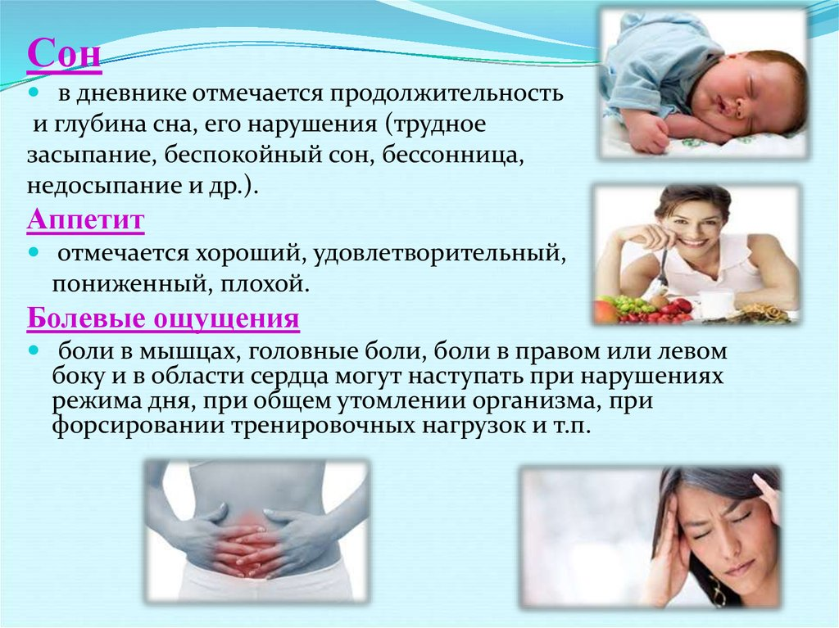
30
Основные понятия

Slide 30
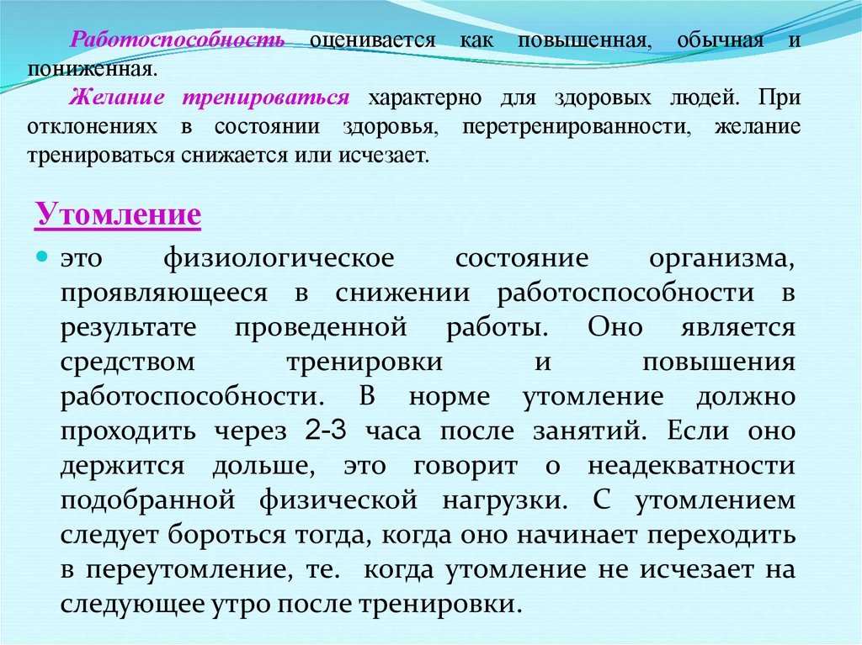
31
Основные понятия

Slide 31
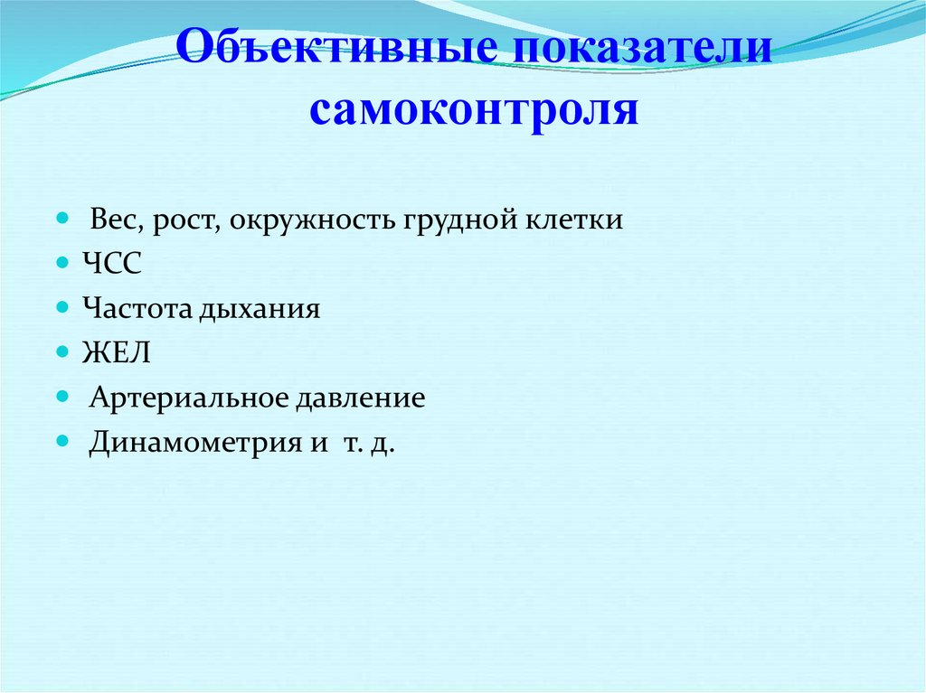
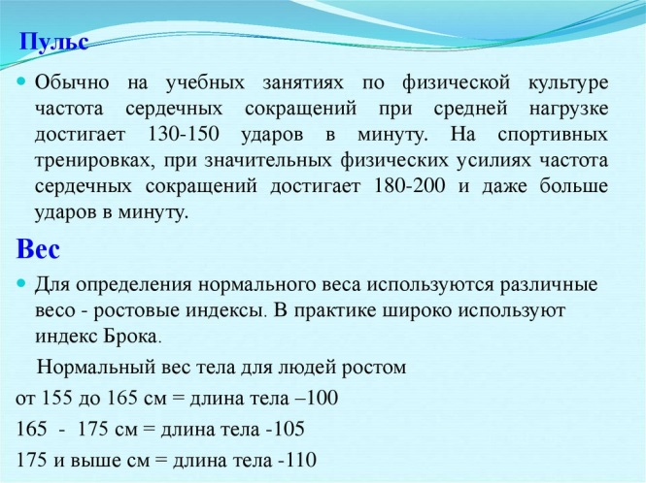
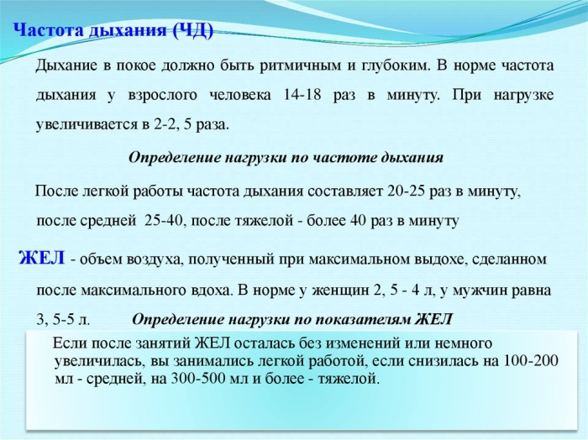
32
Основные понятия

